Slide 1
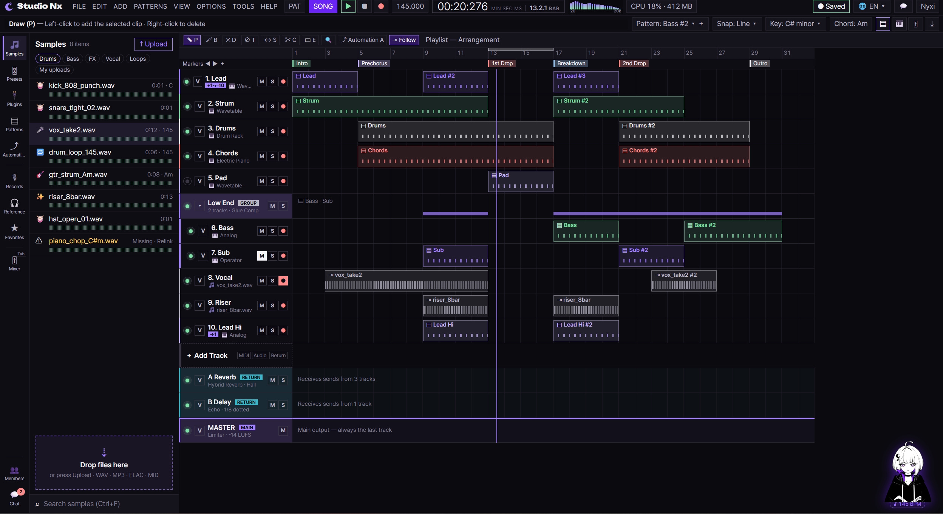
빨간색 네모의 영역을 노란색 네모 영역까지 꽉 채워야 함(그리고 기기에 따라 살짝 브라우저 크기가 달라질 것인데, 이에 상관 없이 꽉 채워져야 함.
또한 트랙들의 경우는 마디를 드래그로 왼쪽이나 오른쪽으로 옮겨져야 하고, 패턴 역시 드래그앤 드롭으로 트랙에 놓고, 이동시킬 수 있어야 함.

